Slide 1
理科教育で何を教えるか
磯部洋明
京都大学大学院総合生存学館
宇宙総合学研究ユニット
2015年12月2日 科学教育in京都2015

Slide 2
自己紹介
京大理学部卒、理学研究科物理学・宇宙物理学専攻修了(2005年）
2008-2014 宇宙総合学研究ユニット
2015- 総合生存学館（思修館）
専門：宇宙物理学、特に太陽。理論系。望遠鏡使えない。
人文社会系との共同研究多。宇宙人類学、宇宙倫理学など。
科学コミュニケーション系の活動（宇宙落語とか）
幼小中高生対象の出前授業、講演、ワークショップは年間~10件程度。

Slide 3
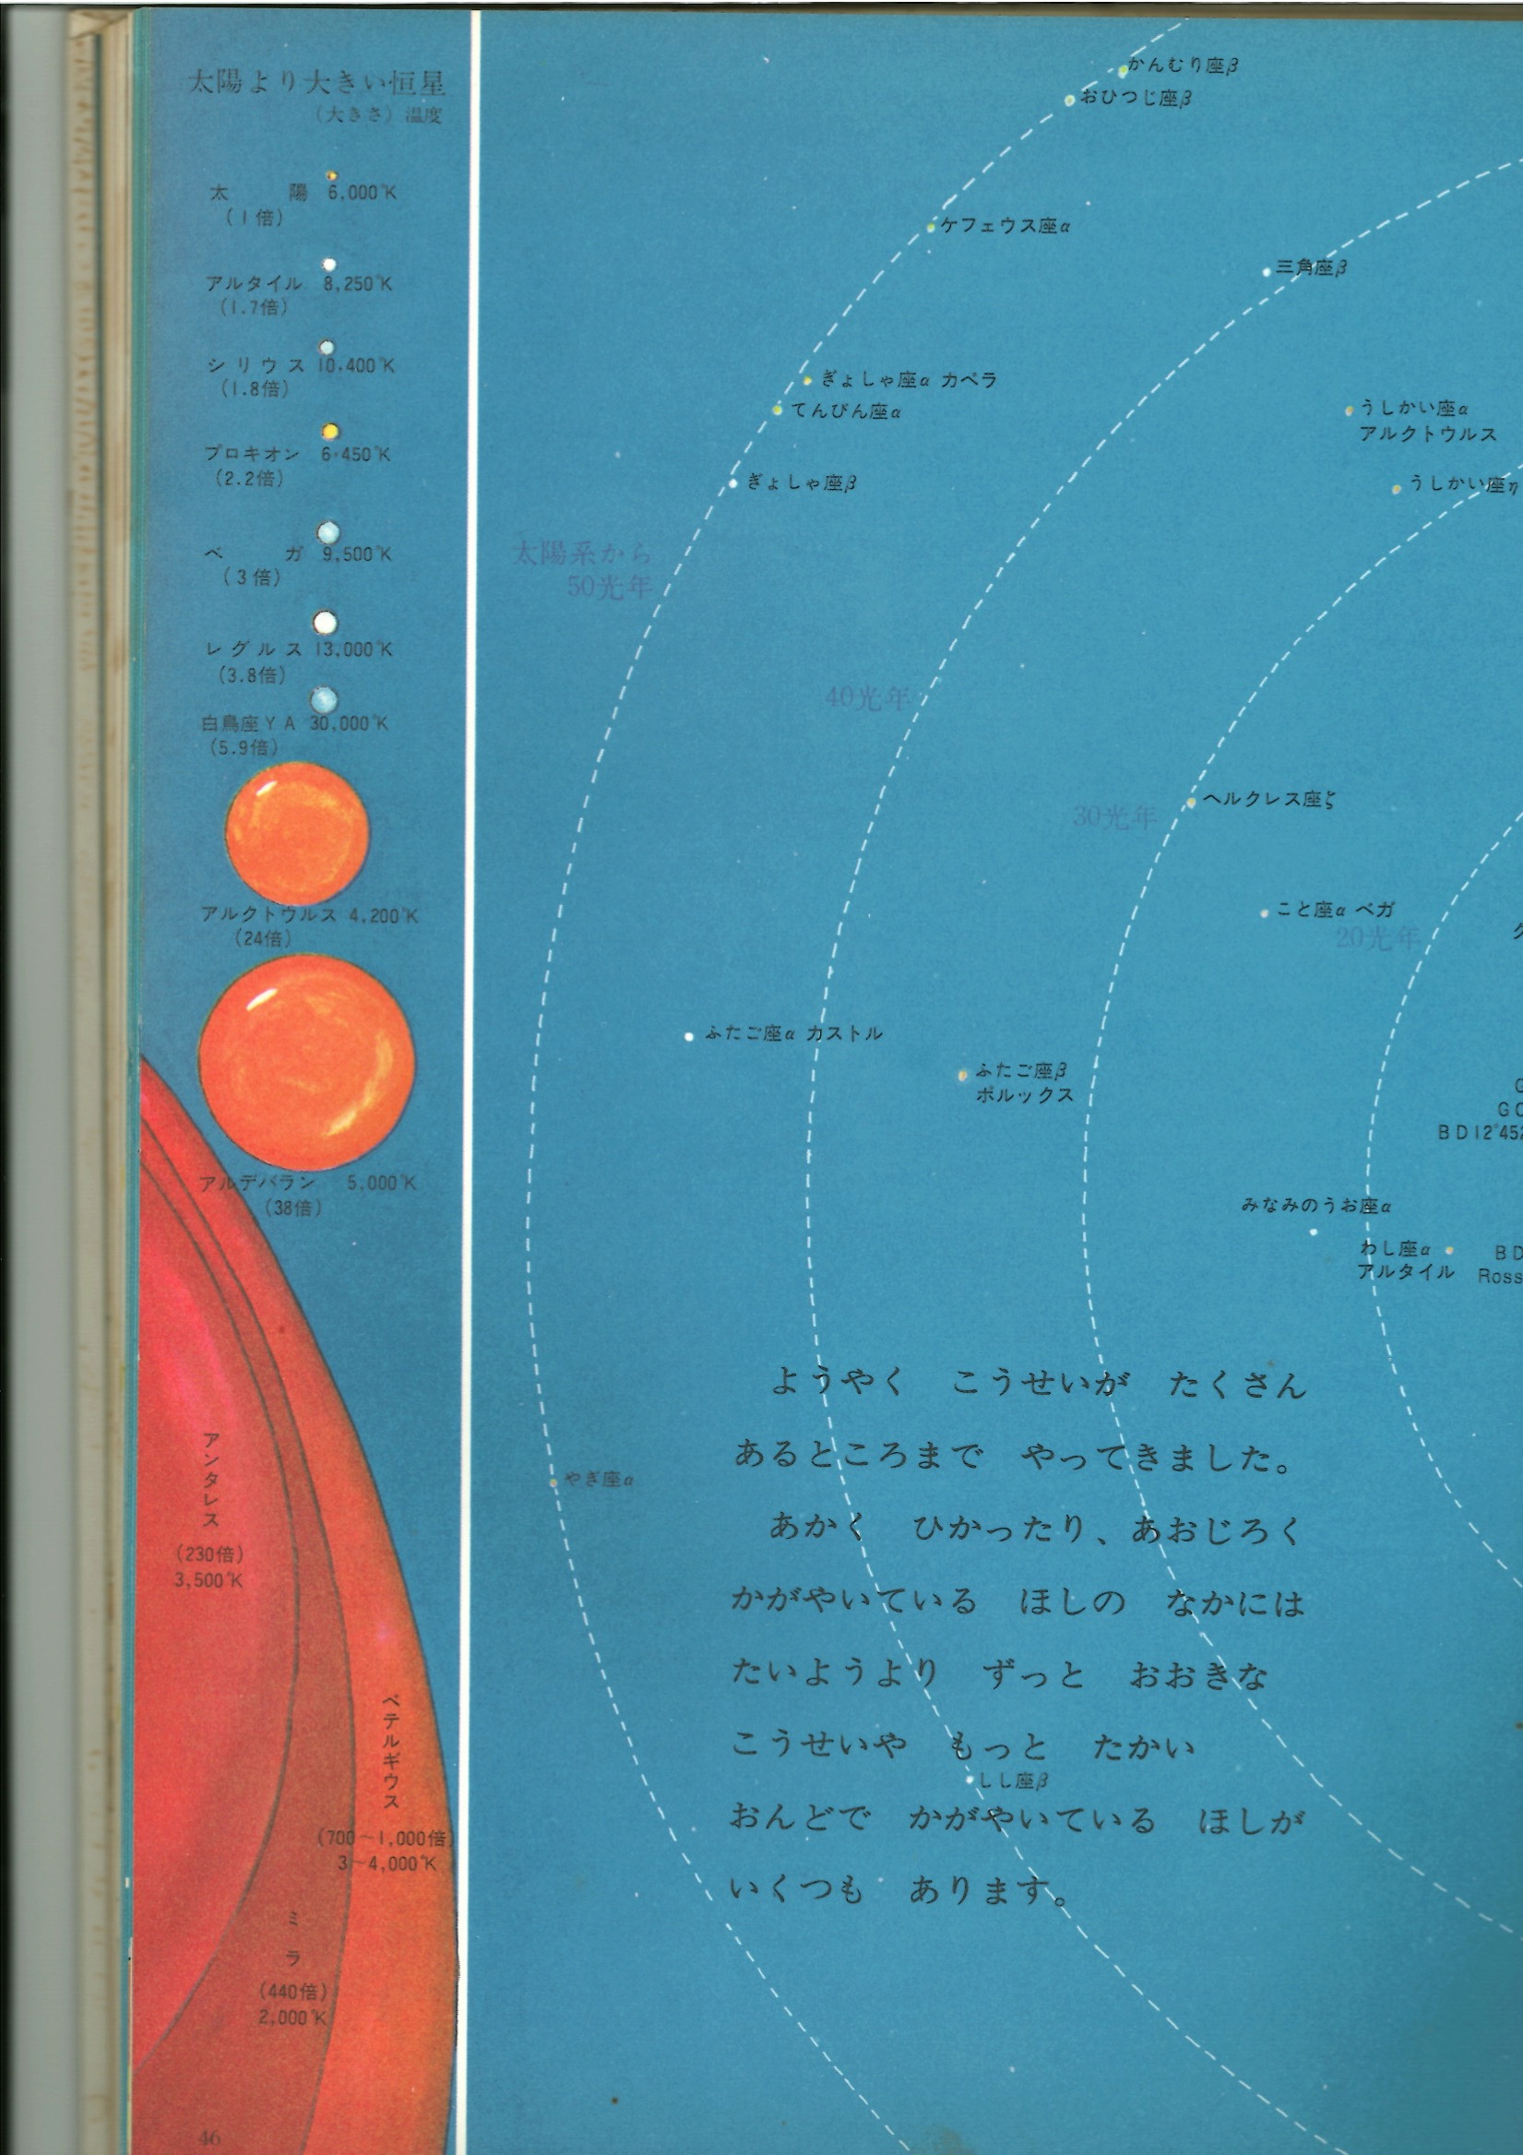
宇宙に魅せられたのは
加古里子「宇宙ーそのひろがりをしろうー」に描かれた赤色巨星の絵
こんなに大きなものがあるのか！！！
自分の知っている日常世界を超えた存在への、恐怖と、憧れ。

Slide 4
芸大の学生：宇宙めっちゃ好きなんです！
磯部：どういうところが好き？
芸：なんかこう…わけわかんない感じが！
磯：…その感動は、他のどういう感動に似てる？
芸：えっと…

Slide 5
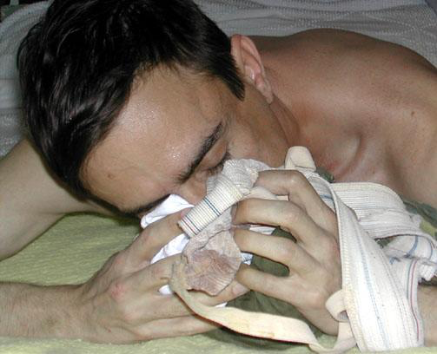
芸：なんかすっごい変わったフェチの人を見たとき！
wikipediaの「フェティシズム」の項目より
磯：赤色巨星と同じだ…

Slide 6
赤色巨星が巨大であることは、夜空の星をいくら観察しても見えてこない。
子どものころ、「身近なもの」にあまり興味を持てなかった。
「非日常的な感覚」「目に見えないけれどそこにあるもの」に惹かれた。宇宙、素粒子、脳…
こういうルートで科学者を目指す子もいる、ということで…

Slide 7
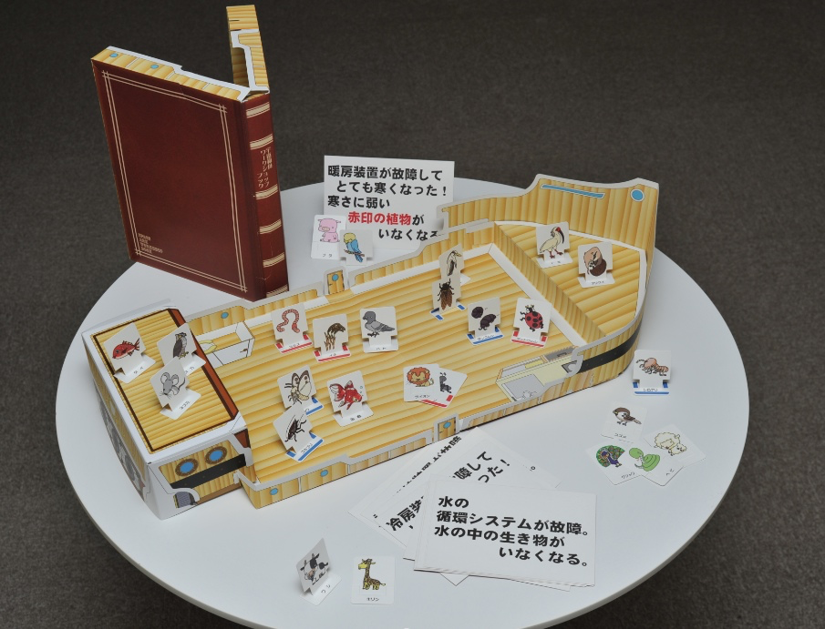
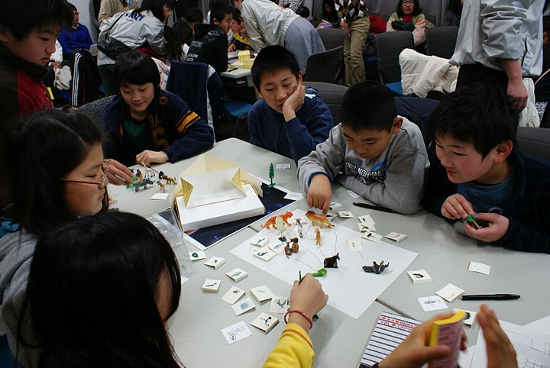
宇宙箱舟ワークショップ
水町衣里、磯部洋明、神谷麻梨、黒川紘美、堂野能伸、森奈保子、塩瀬隆行
教材としての宇宙：答えのない課題を扱う教育プログラム『宇宙箱舟ワークショップ』
宇宙航空研究開発機構研究開発報告 JAXA-RR-12-007 (2013)

Slide 8
小学校理科で何を教えたいか
日常感覚を超えた世界への関心と畏怖
この世界に「わかっていないこと」がたくさんあるということ
正解は（たぶん）ない、けれど考え続けなければいけない問いがあること
STEMより人文知教育の方が足りてないのでは…

Slide 9
でも本当は…
科学的思考、自然への興味、知的好奇心といったことよりずっとずっと手前にいる子どもたちに、自然科学や理科教育は何ができるのかを見いだしたい
（生きて行くのに必要な算数や科学的知識を身につけることがより重要なのは前提として）
大学レベルの教養教育で天文学や自然科学を教える意義は何か？という問題につながる

Slide 10
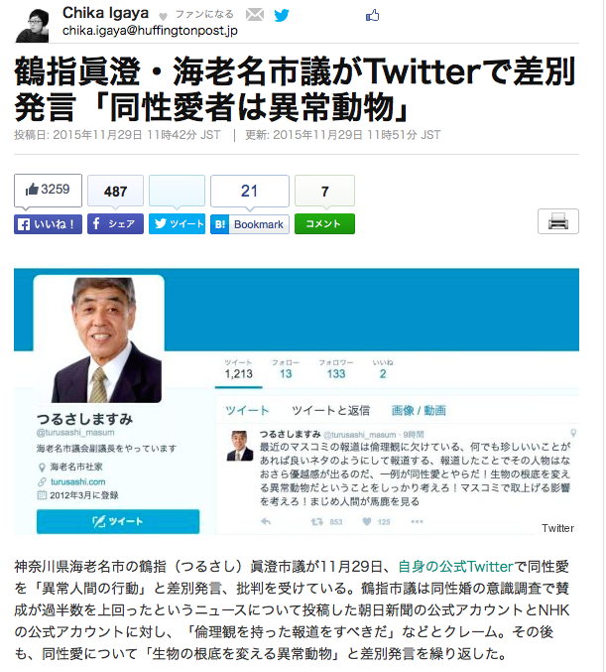
http://www.huffingtonpost.jp/2015/11/28/ebhinashigi-sabetsu_n_8674040.html

Slide 11
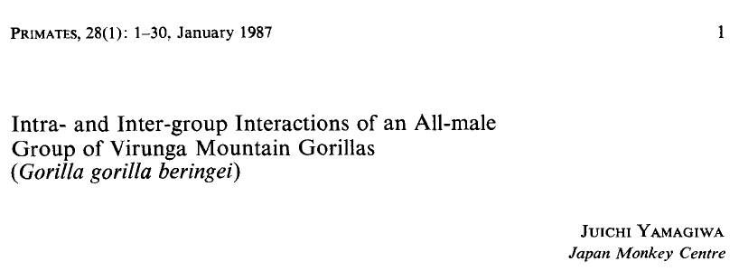
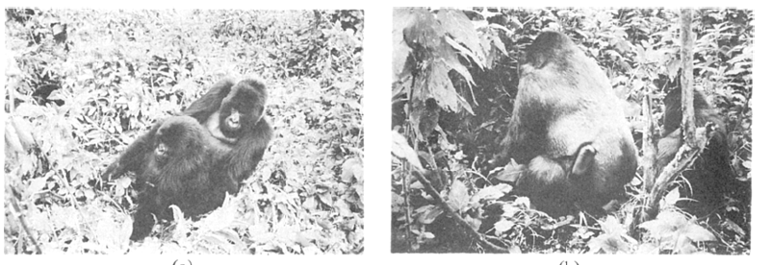
同性愛はゴリラにもある(Yamagiwa 1987)
他の動物でもかなり普遍的に観察されている。

Slide 12
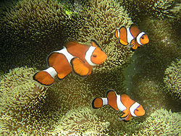
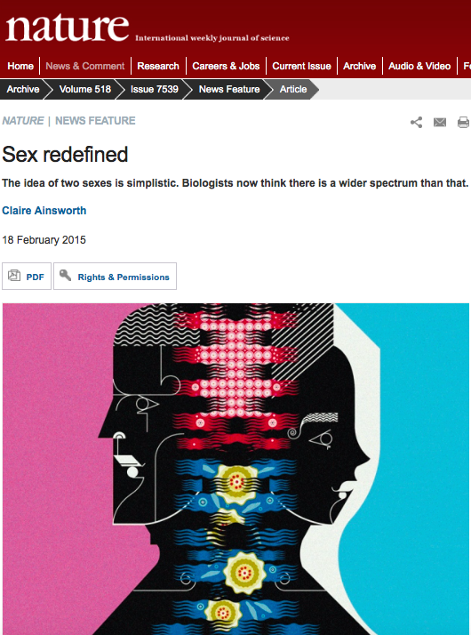
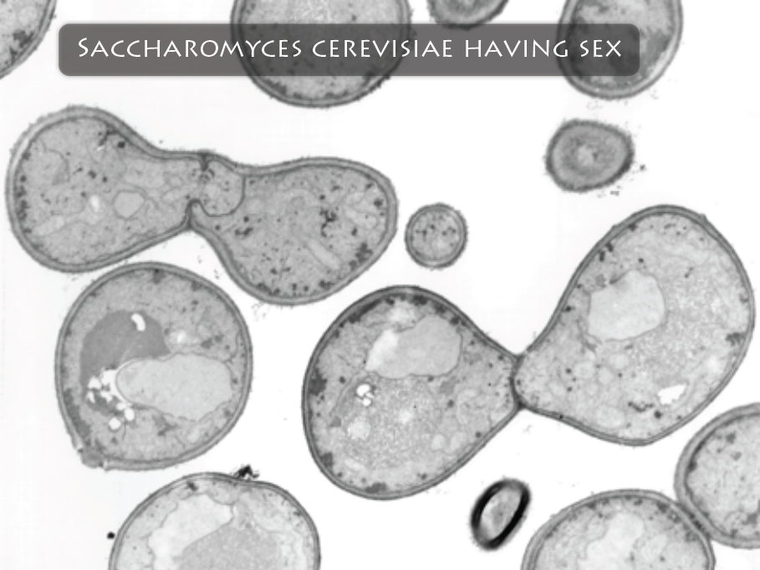
多様な性：何が「自然」か？
クマノミ：性転換する
人間でも、遺伝子的、解剖学的、生理学的性の不一致ないし混在がある。
イースト菌：性が３種類！

Slide 13
（少なくとも私が科学を通じて学んだことは）私たちが当たり前だと思っている世界や社会のあり方は、実はちっとも当たり前ではないということ。
生きづらさを抱えている子が、今自分を苦しめているものとは違う世界があることに気づいて、少しだけ生きるのが楽になることを、理科教育は手伝えないだろうか？

Slide 14
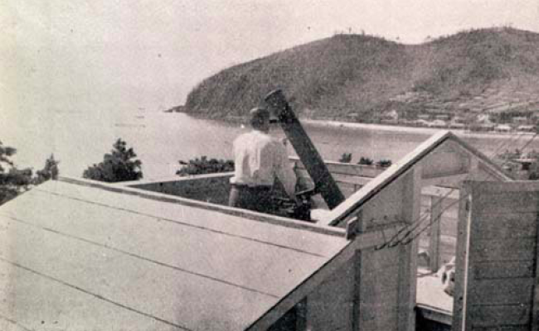
長島天文台（昭和24年〜30年代前半）

Slide 15
長島愛生園入園者・依田照彦氏から 山本一清・初代花山天文台長への手紙（抜粋）
愛生学園にいた時は毎年夏期講習として、正座や星の話をプリントしては児童達と一緒に星の世界を眺めて楽しく宵を過ごしたこともあります。
私はこの島に一生を終わる運命にあり、生をかけてこのことをやりたい念願です。
今後同好の士を募り、この方面の趣味を開拓して園内の一般者にも自然科学に対する関心を昂め、少しでもうるほひのある生活が出来ますれば望外の幸せと存じています。
斯かる事は、国を賭しての今日の戦の下で、どうかと思われますが、私共にとっては、無為徒食に堕することなく、何か為すことが、せめてものみ国への御奉公と信じます。
冨田良雄 山本天文台モノ資料紹介 第３回天文台アーカイブプロジェクト報告会集録
（京都大学レポジトリKURENAIよりDL可）

Slide 16
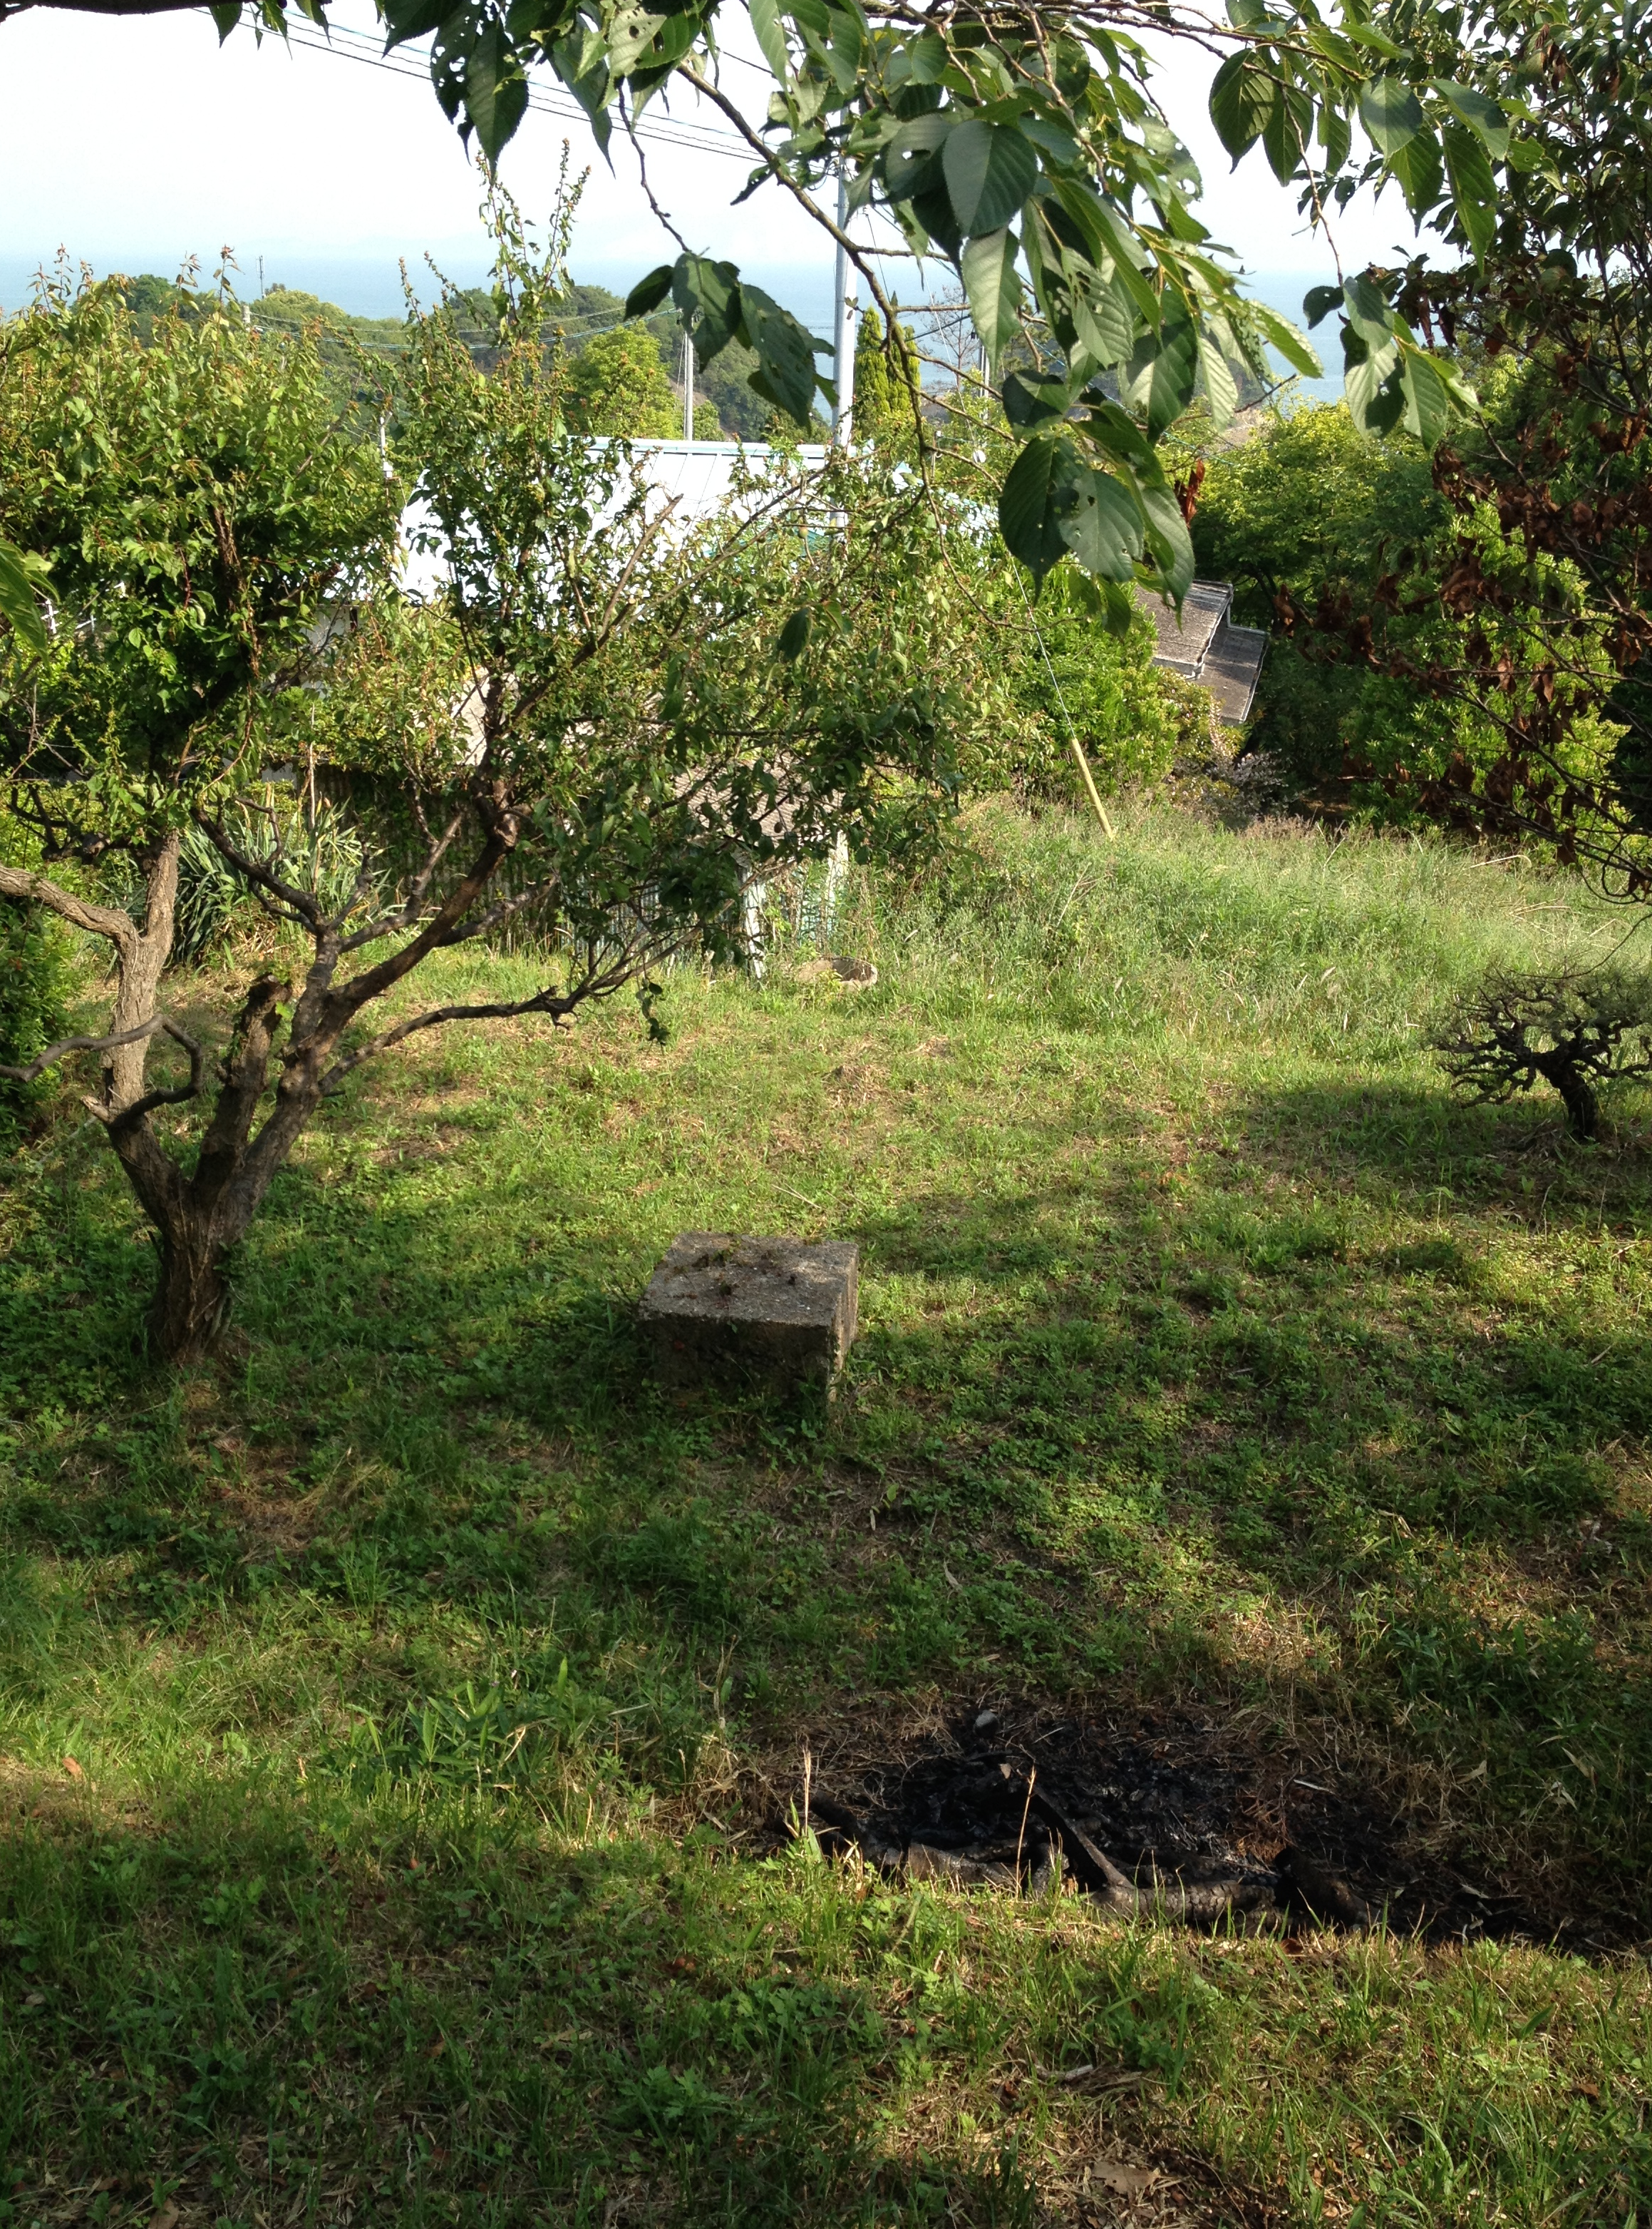
長島愛生園現地調査
（磯部洋明、大門美穂、高棹真介、山下俊介 2014年5月）

Slide 17
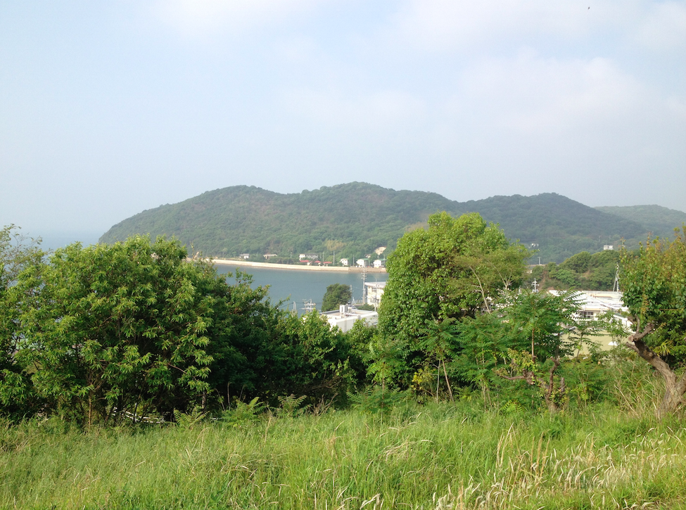
うちの微気圧計は高性能。米ソの核実験も誰より早く検出できてた（元観測所員Kさん、H26）
星をみるんも楽しかったけどなあ、みんなで望遠鏡で看護婦さんの寮をのぞくのが一番楽しかったなあ（入園者Hさん、H26）

Slide 18
天文台は園の気象観測所の一部で、入園者が観測業務を行っていた。気象観測データは岡山測候所へ提供も。
往時の気象観測所員を含む3名の入園者と面会。そこで語られたのは差別と苦難の物語だけではなく、天文台で仲閒と語らい恋人とデートした青春の思い出であり、気象観測を通して社会へ貢献することに誇りを持つ技術者の精神だった。
ある入園者は、気象観測の記録だけは、普段使っている仮名ではなく、本名で記していた
磯部洋明「宇宙環境とスピリチュアリティ」
（鎌田東二編 「スピリチュアリティと環境」, ビイングネットプレス 2015年）

